Slide 1
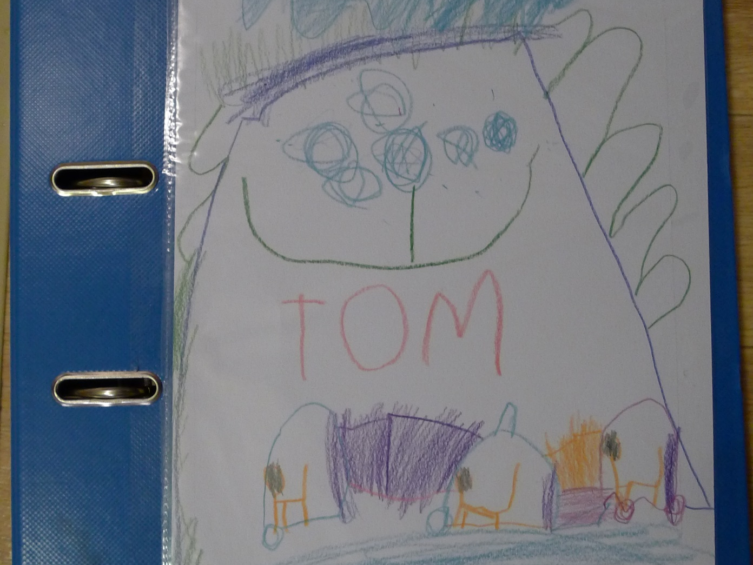
Diagnostické portfolio dítěte
Bc. Klimešová Marta, DiS.

Slide 2
Portfolio
soubor dokumentující různé aktivity dítěte, které ukazují jeho osobnost, záliby a dovednosti, ale také jeho slabiny

Slide 3
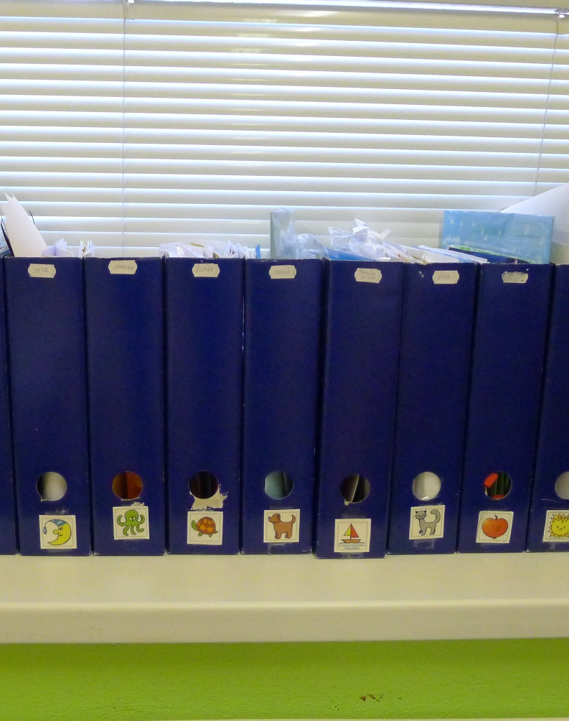
Typy portfolií
sběrné
(pracovní, dokumentační)
výběrové
(ukázkové, reprezentační)
diagnostické
(hodnotící)

Slide 4
Funkce portfolia
informační
motivační
komunikační
autoregulační (rozvojová)
diagnostická

Slide 5
Formy portfolií
papírová
elektronická
kombinace obou

Slide 6
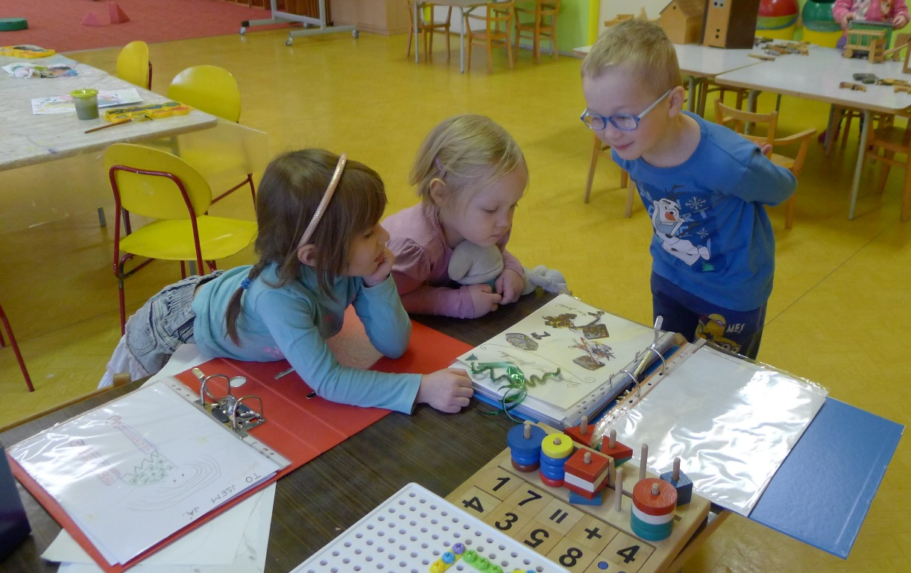
Práce s portfoliem
učitelka
rodič
dítě

Slide 7
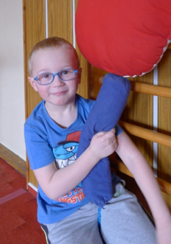
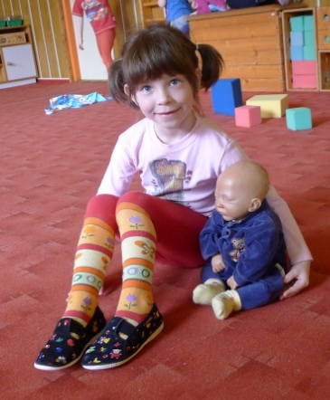
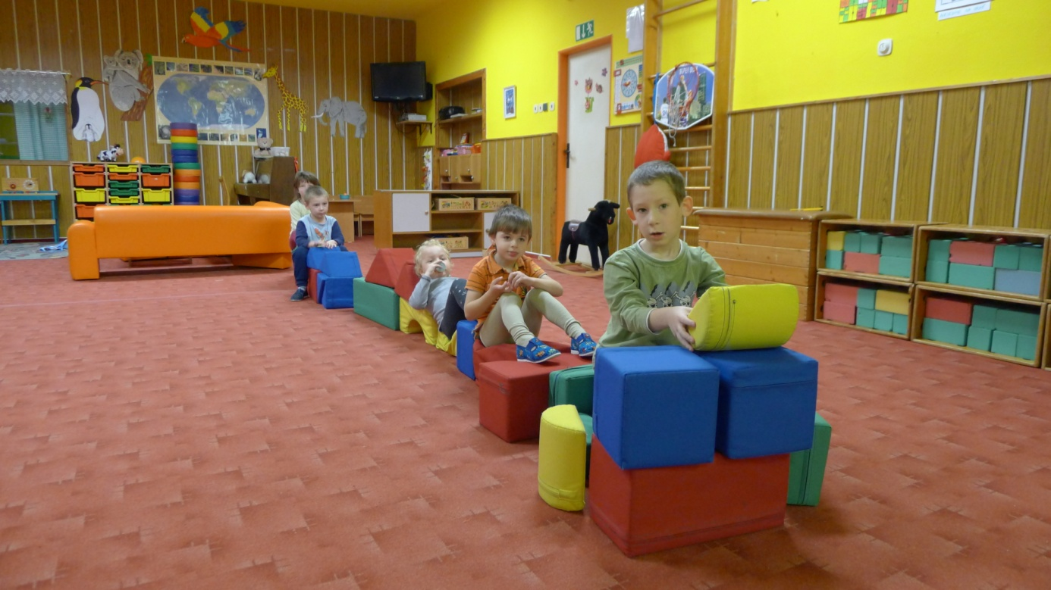
Předškoláci
Tomáš
Andrea
Jiří

Slide 8

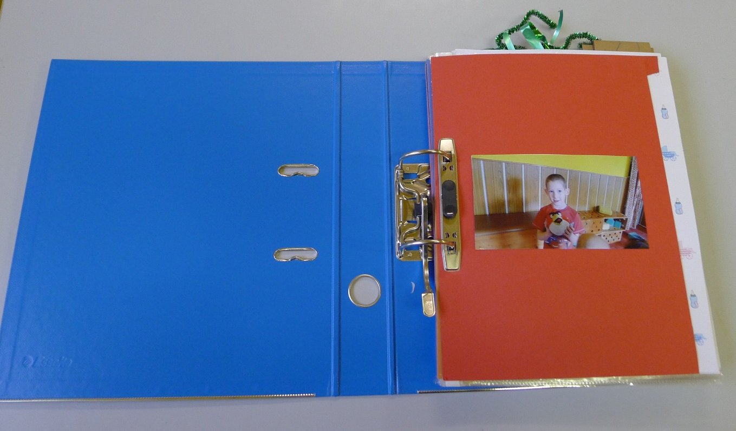
Jakou formu portfolia zvolit, aby vyhovovala mně, dětem i rodičům?

Slide 9
Jak vyřešit finanční stránku?
seznámení rodičů s vizí portfolií
zapojení rodičů

Slide 10
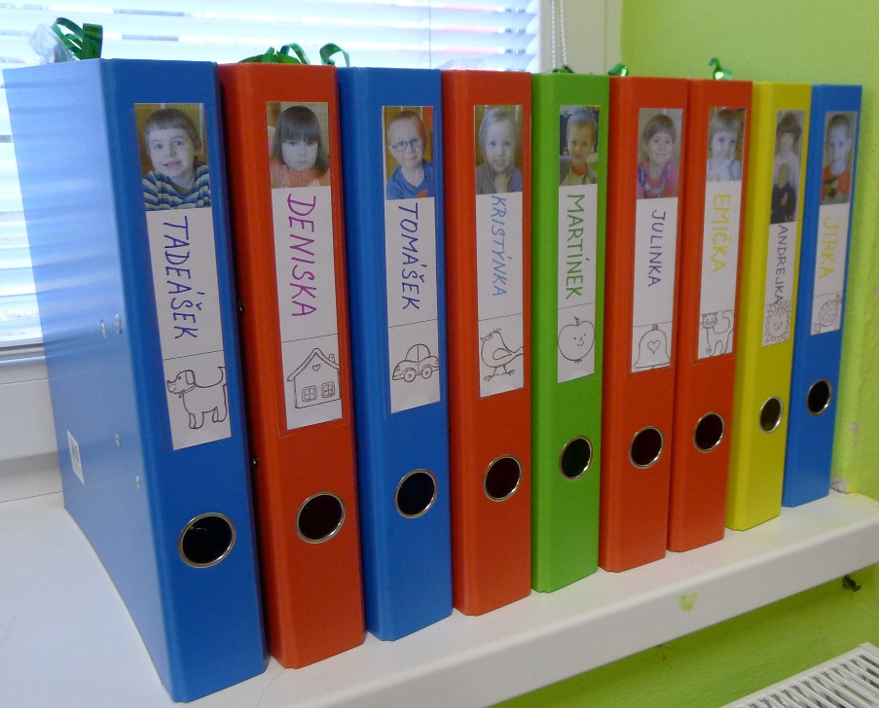
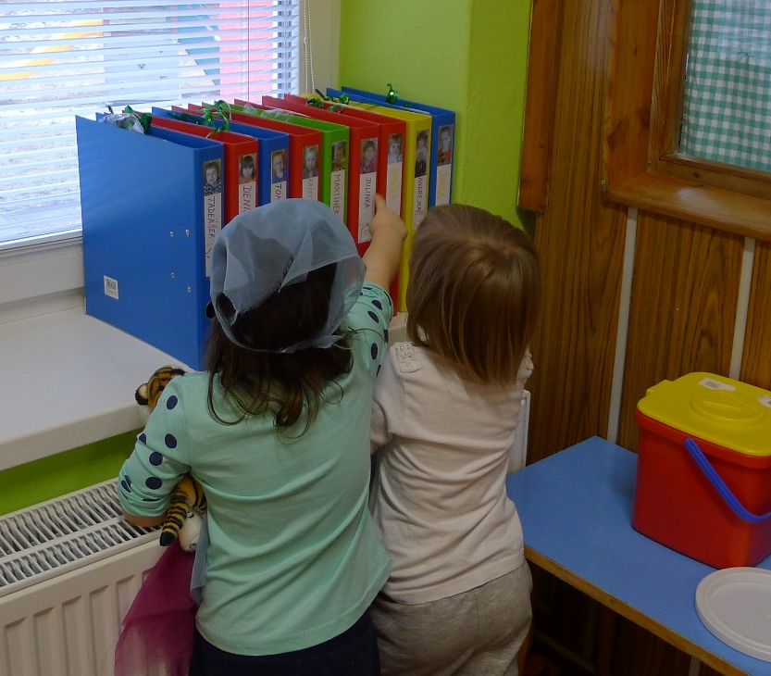
Kam portfolia umístit, aby byla dostupná dětem a nejlépe viditelná i pro rodiče?

Slide 11
Jak členit materiály v portfoliu, aby bylo dostatečně přehledné?
podle vzdělávacích oblastí
podle klíčových kompetencí
podle zásadních oblastí pro konzultaci s rodiči (diagnostické záznamy, osobnost, výtvarný projev, grafomotorika, zrakové a sluchové vnímání, předmatematické představy, kognitivní znalosti
podle Gardnerovy teorie mnohačetné inteligence

Slide 12

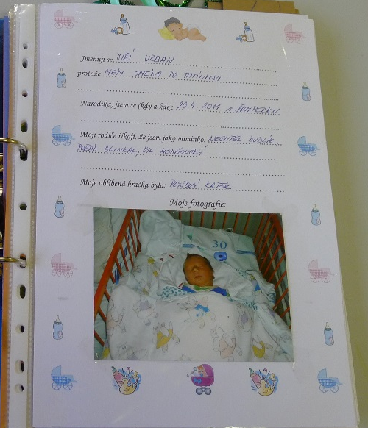
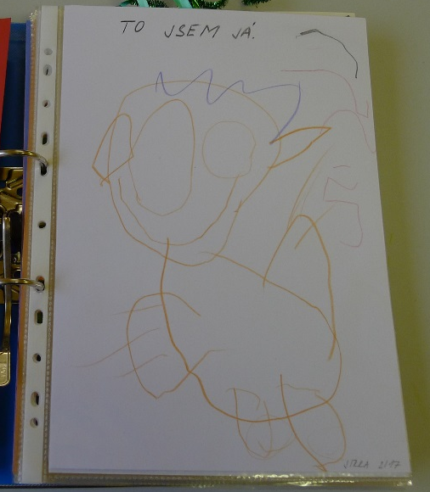
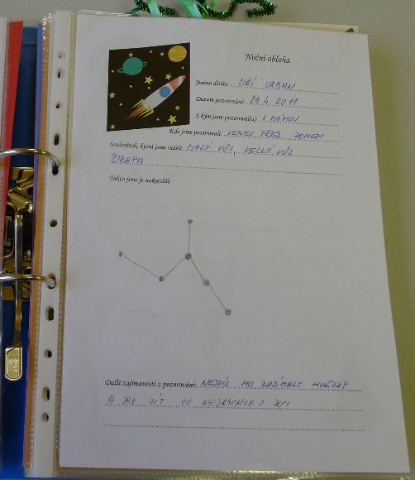
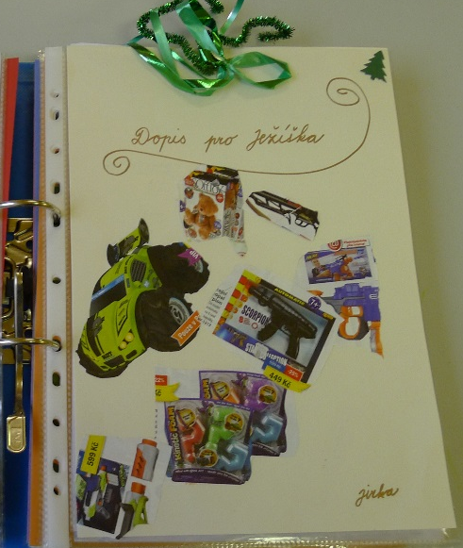
1. Intrapersonální inteligence

Slide 13
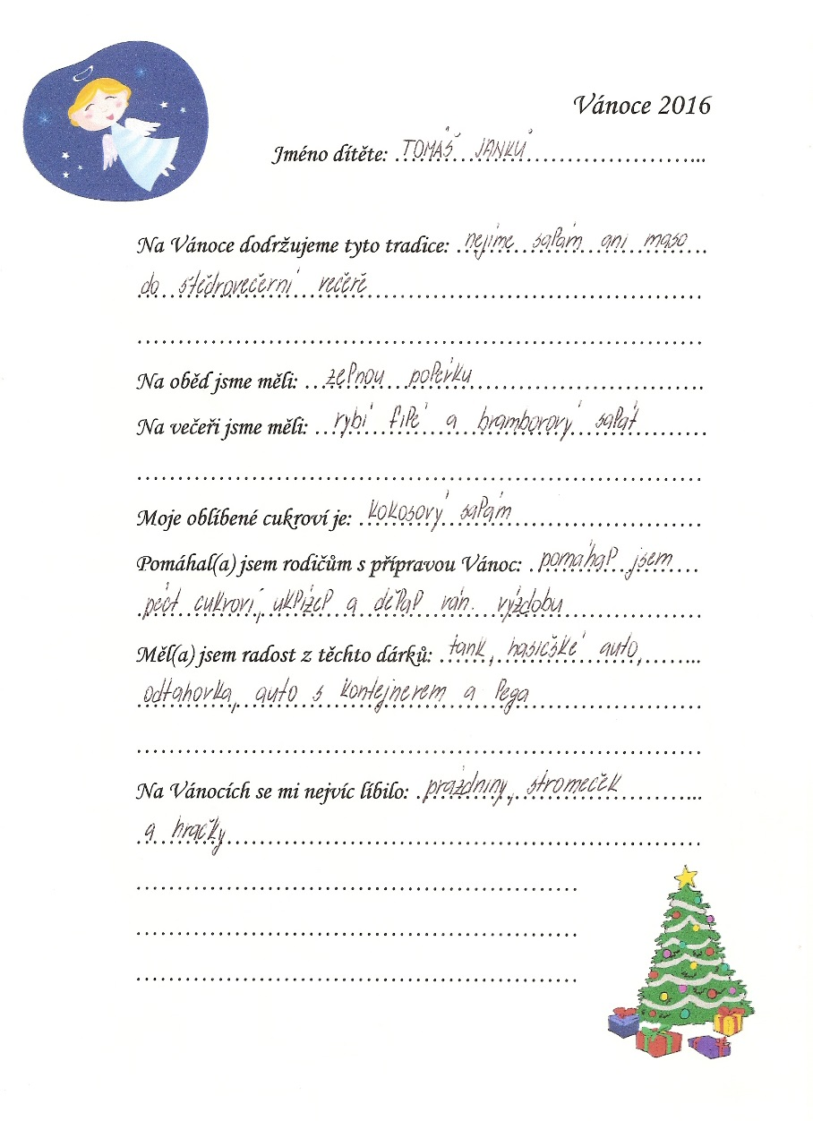
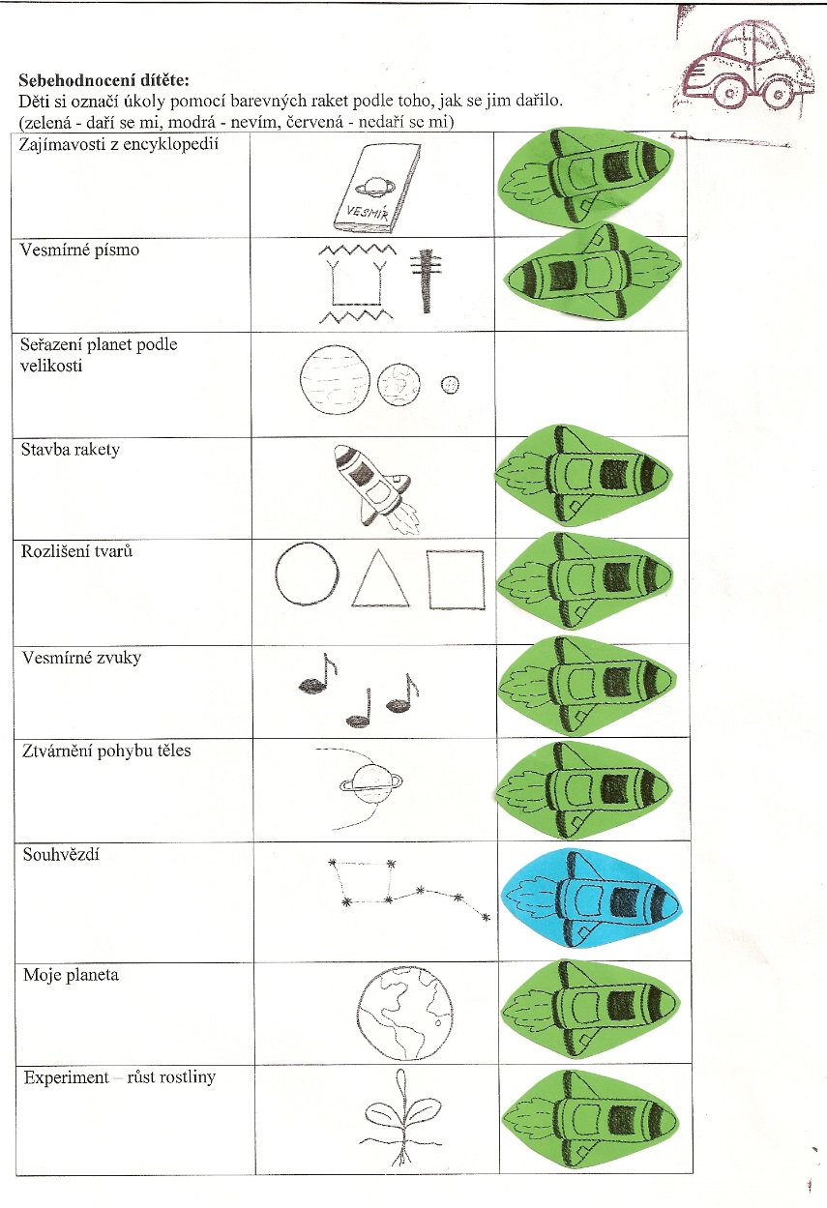

Slide 14
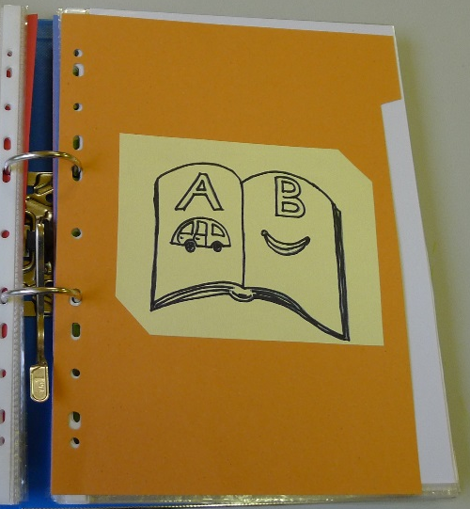
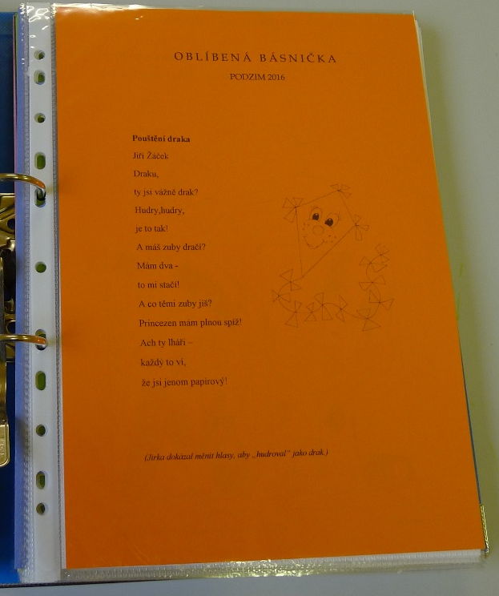
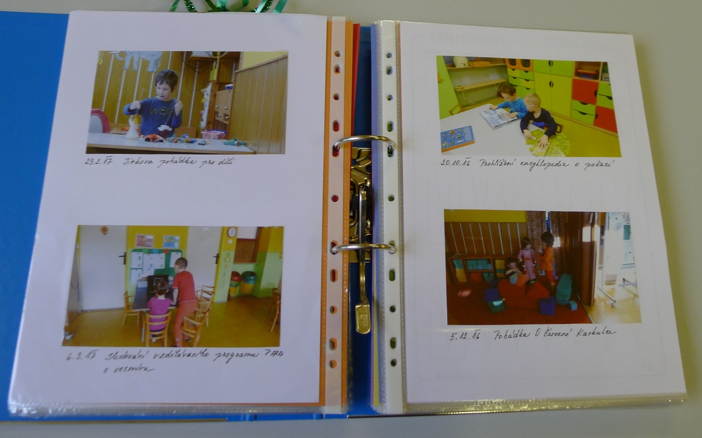
2. Jazykově-verbální inteligence

Slide 15
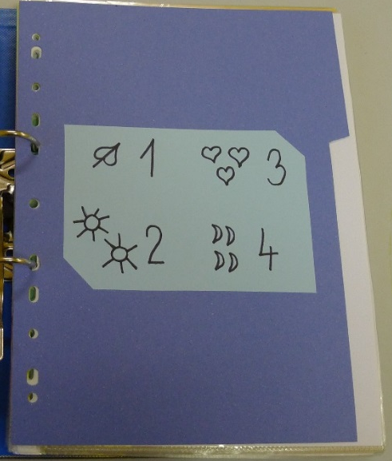
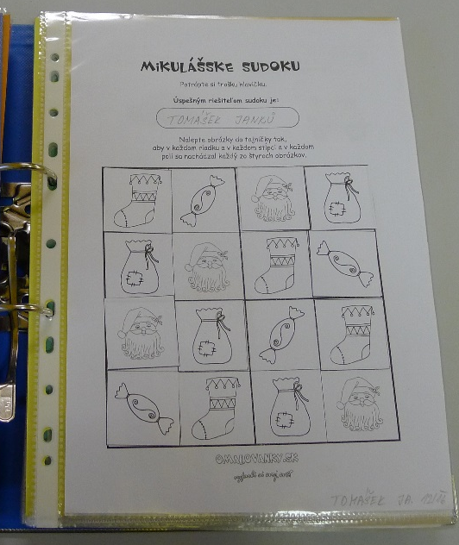
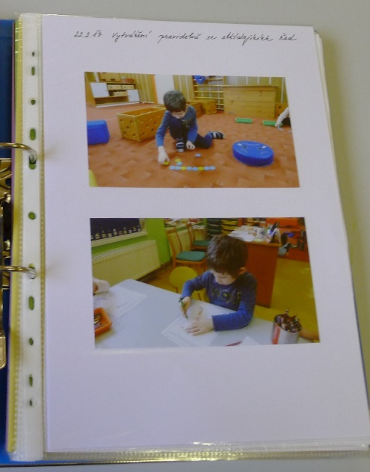
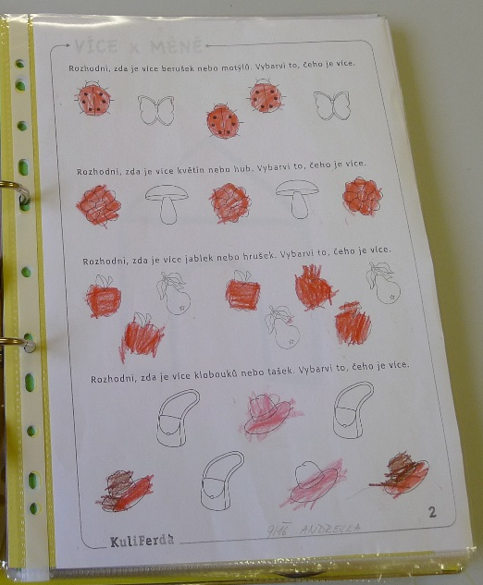
3. Logicko-matematická inteligence

Slide 16
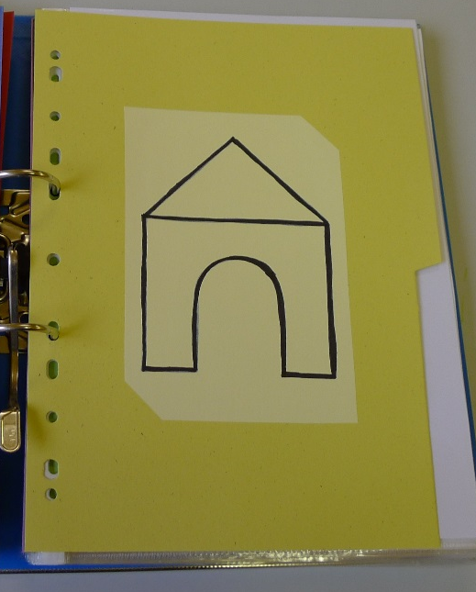
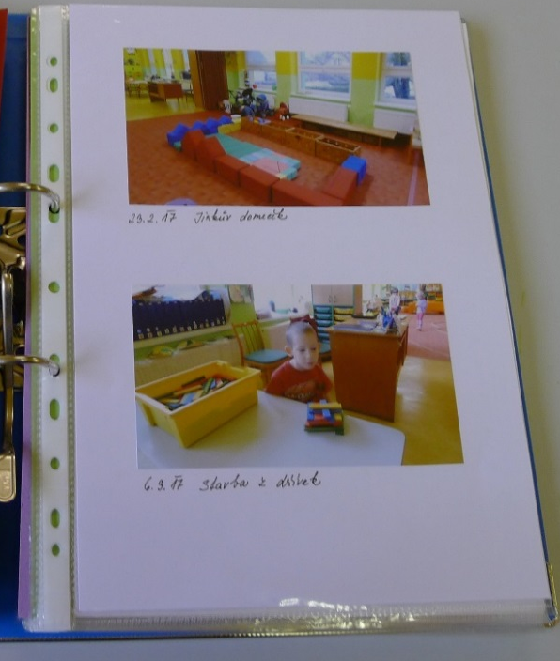
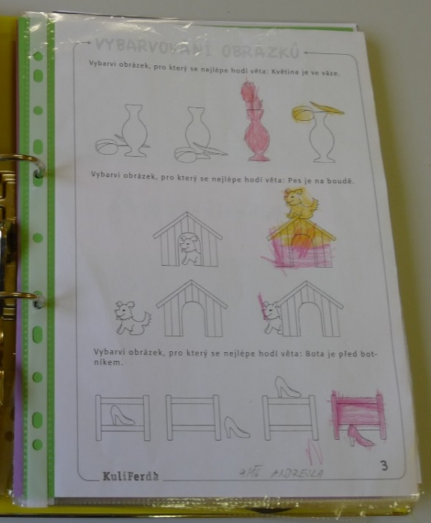
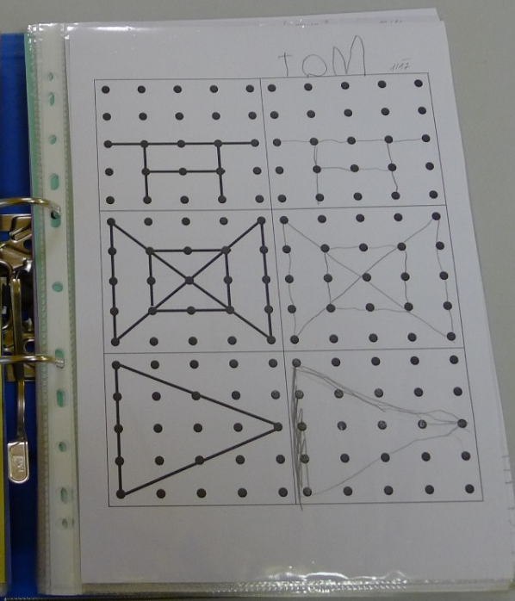
4. Vizuálně-prostorová inteligence

Slide 17
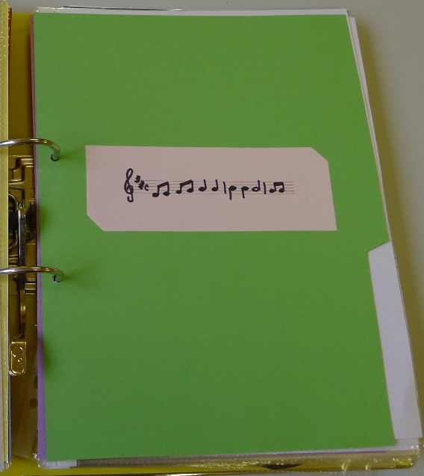
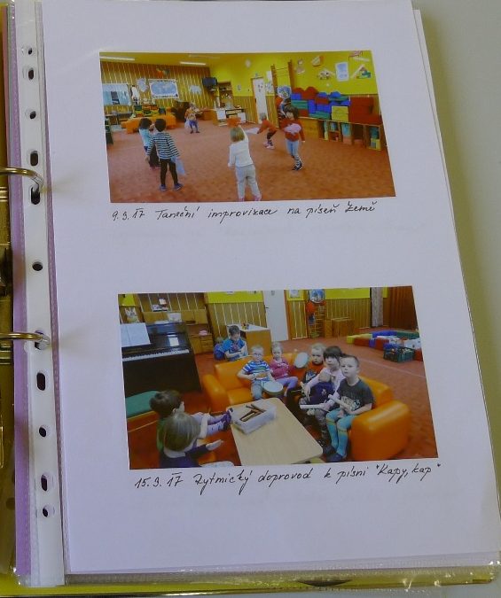
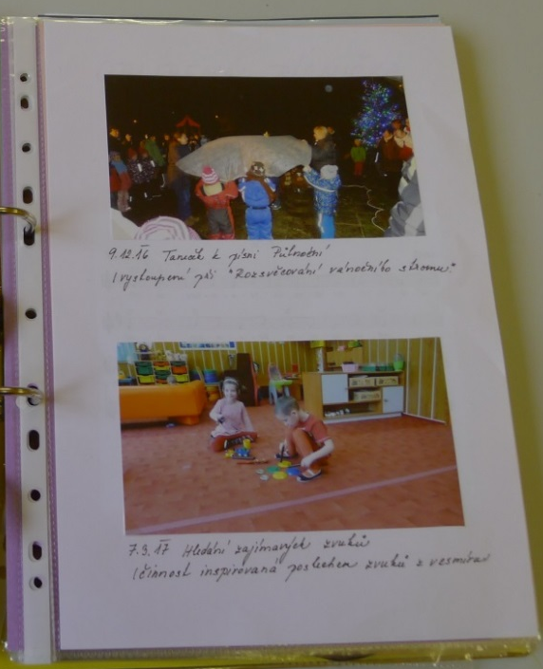
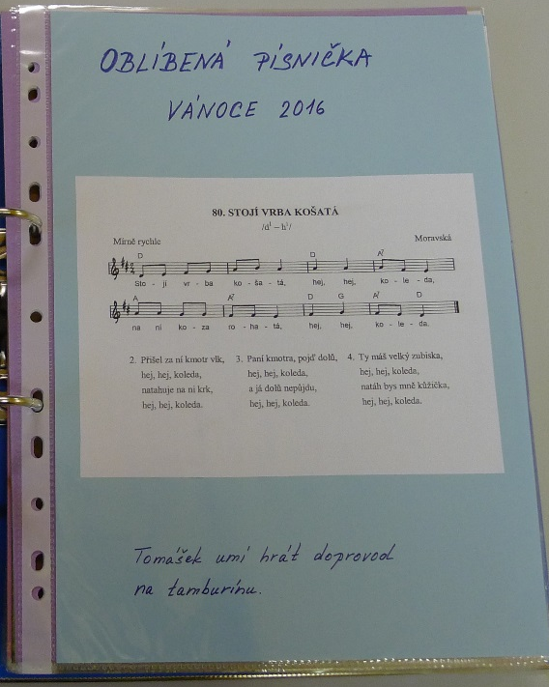
5. Zvukově-hudební inteligence

Slide 18
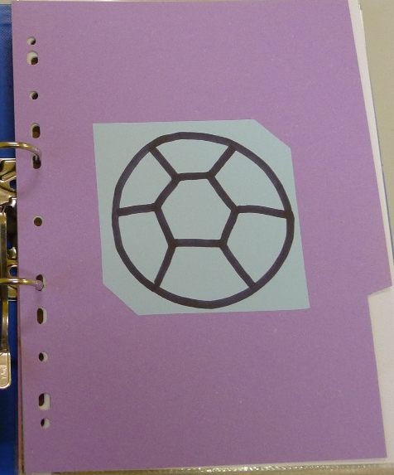
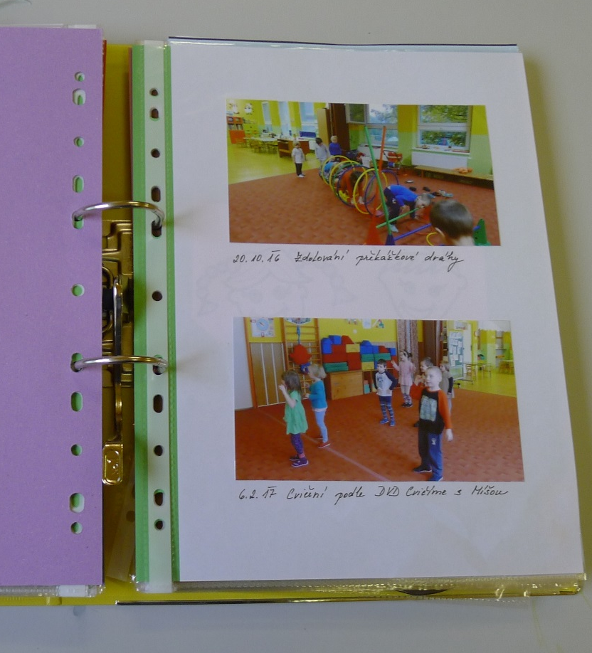
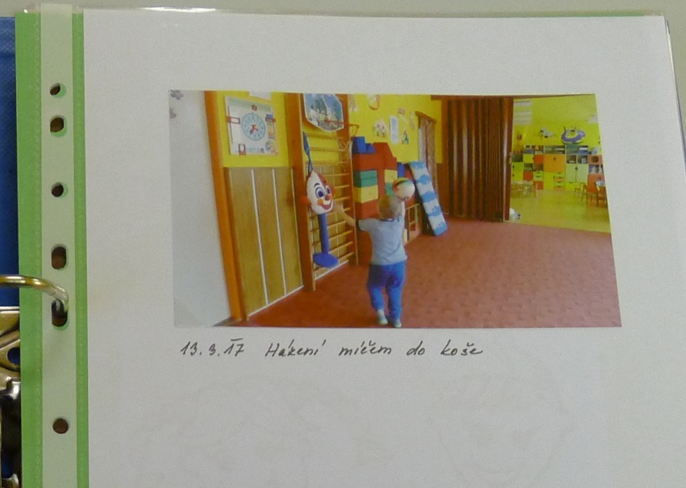
6. Tělesně-pohybová inteligence

Slide 19
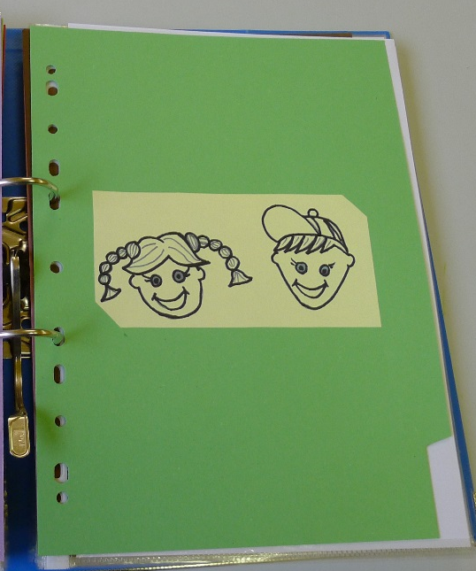
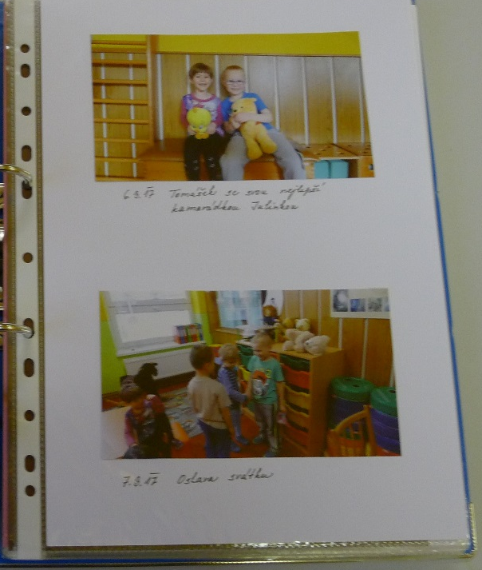
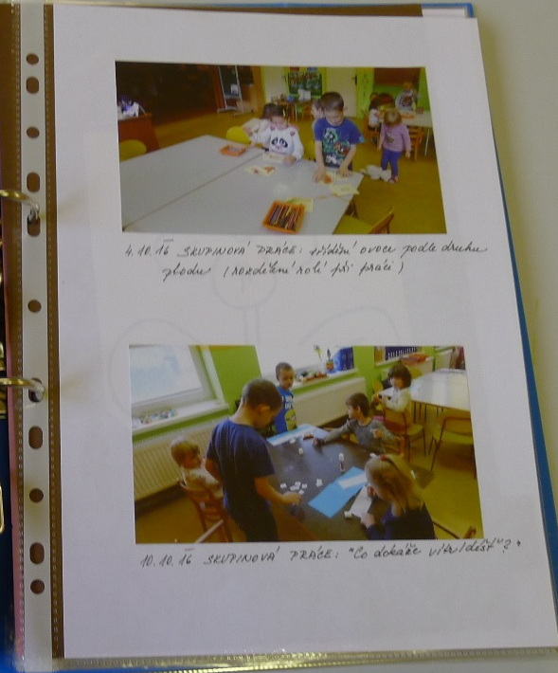
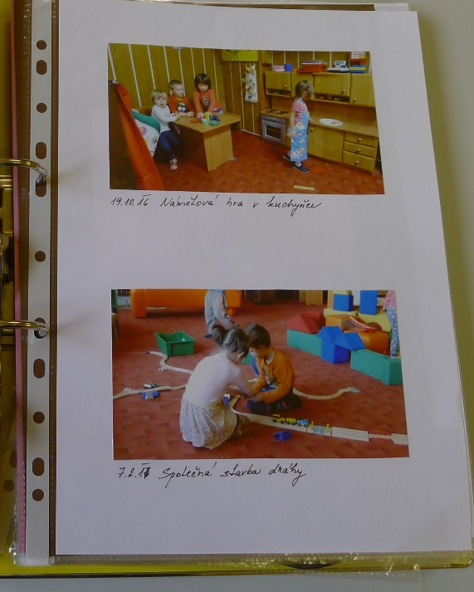
7. Interpersonální inteligence

Slide 20
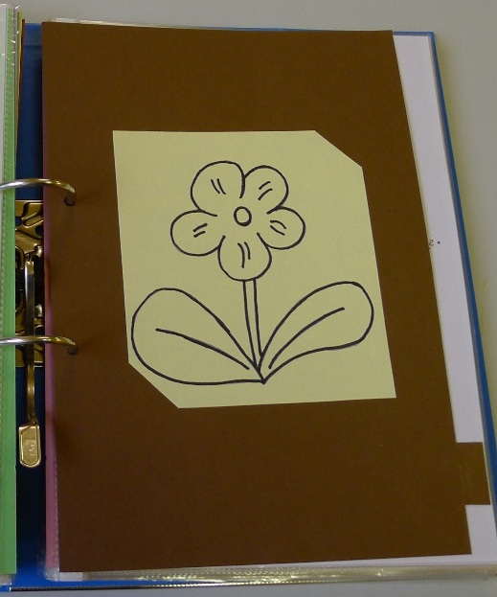
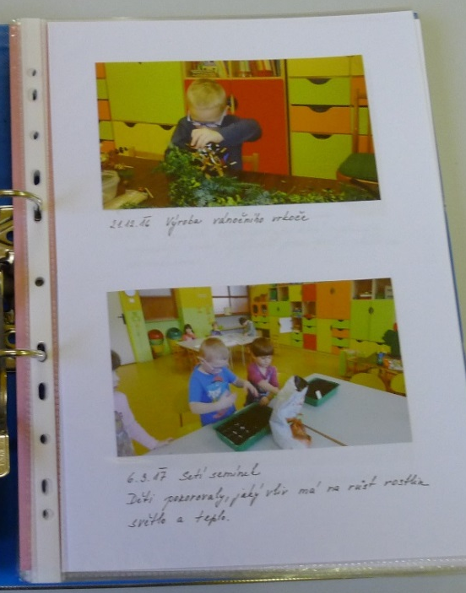
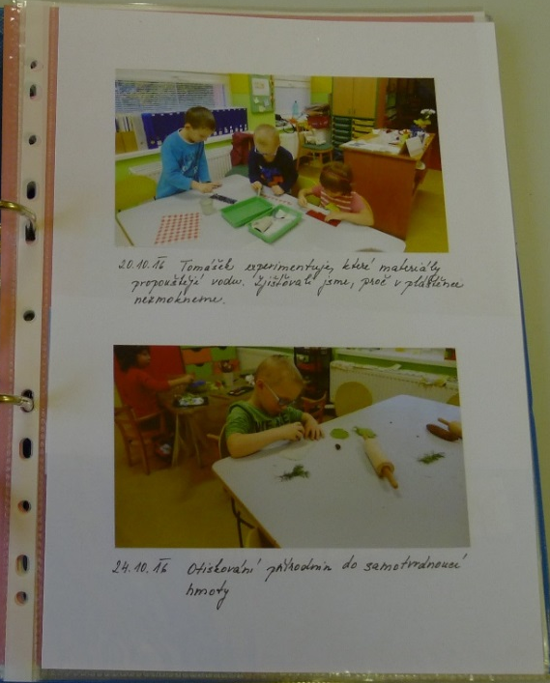
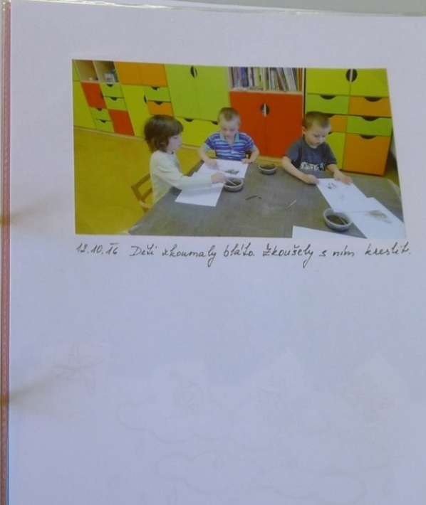
8. Přírodní inteligence

Slide 21
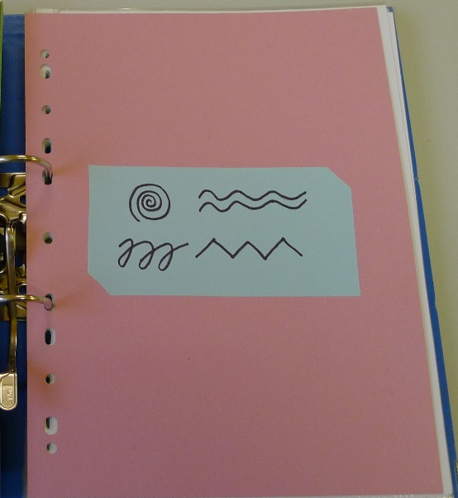
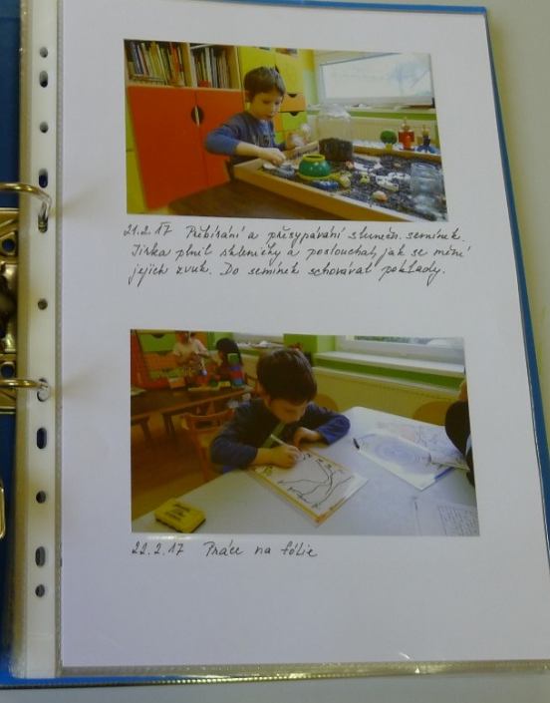
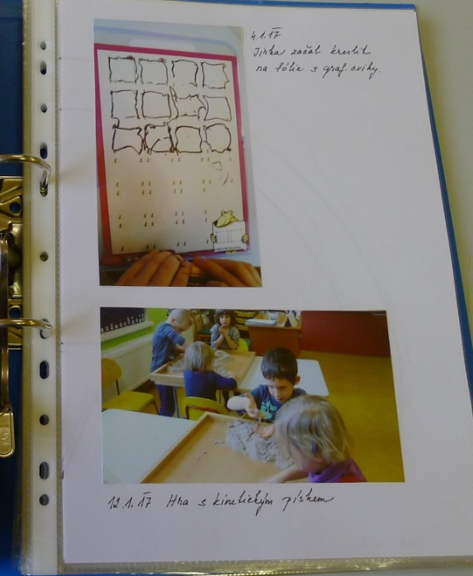
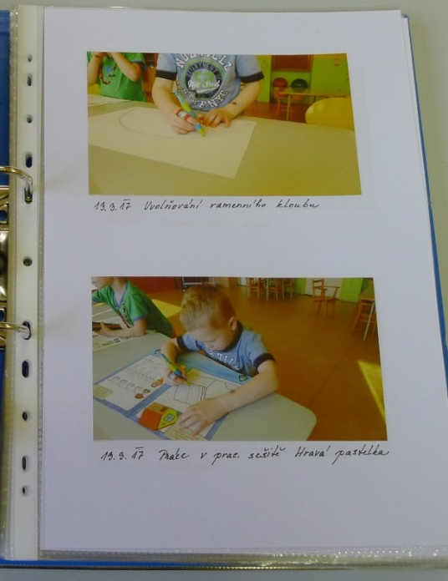
9. Grafomotorika a jemná motorika

Slide 22
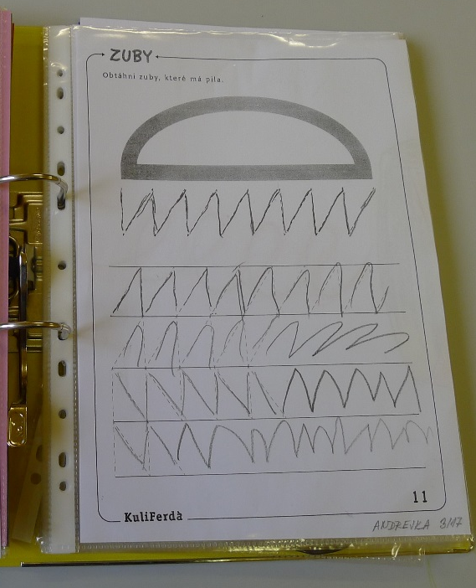
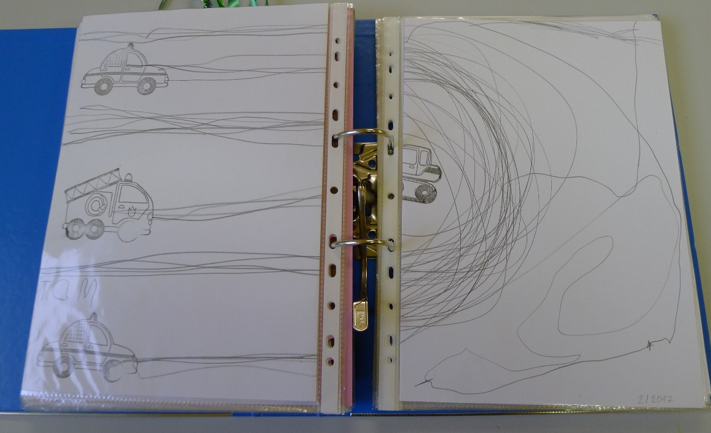
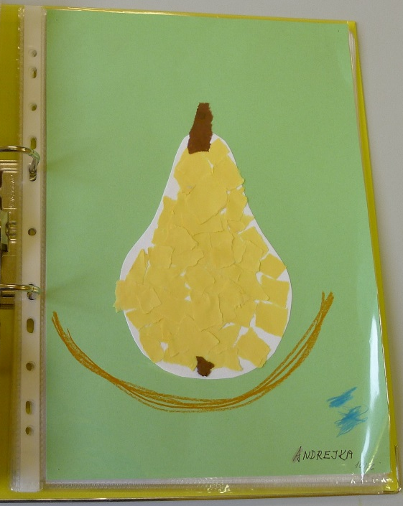
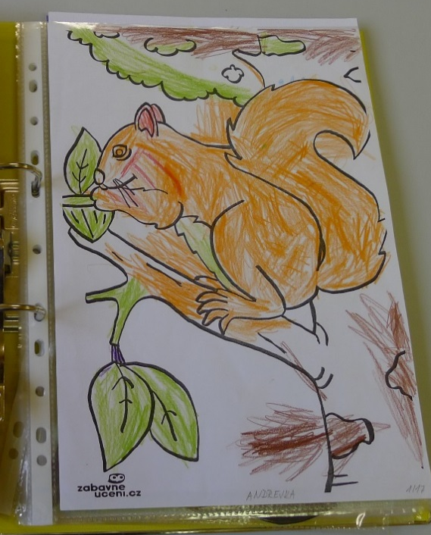

Slide 23
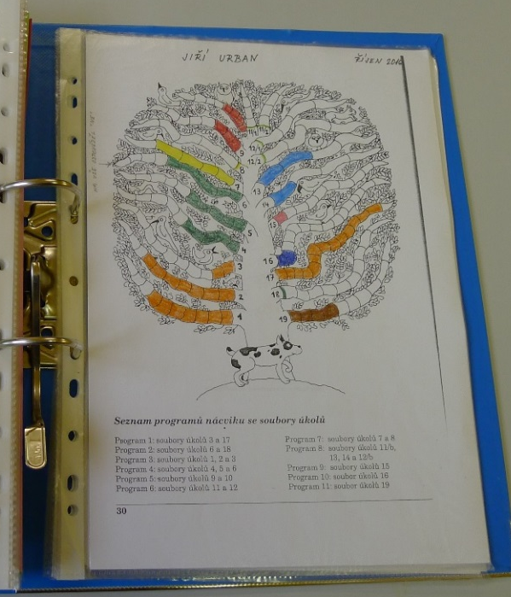


10. Diagnostická část

Slide 24


Terénní zápisky

Slide 25



Slide 26



Pedagogický záznamník pro učitelky mateřských škol

Slide 27


Školní zralost (Bednářová, Šmardová)

Slide 28



Komunikace nad portfoliem
Komunikace s rodiči
Komunikace dítěte a učitele
Společná komunikace dětí
Komunikace se základní školou

Slide 29
Přínosy portfolia
poznání úrovně jednotlivých dětí
odhalení silných a slabých stránek
plánování činností rozvíjejících všechny typy inteligence
zpětná vazba

Slide 30
Ukázka silných a slabých stránek
Typ inteligence | Jiří | Tomáš | Andrea
zvukově-hudební | experimentace se zvuky | rytmický doprovod, zpěv | taneční aktivity
logicko-matematická | číslice | logické hlavolamy | neschopnost logických úsudků
jazykově-verbální | dramatizace | knihy | pouze receptivní činnosti
interpersonální | neadekvátní sociální reakce | spolupráce, kamarádství | pomoc kamarádům
přírodní | encyklopedie | zvířata, práce s přírodninami | pozorování přírody

Slide 31
Překvapivá zjištění
vstřícnější přístup rodičů při konzultacích
snadnější zpracování PLPP a IVP
navázání spolupráce s SPC (včetně získání 6 000,- Kč na pomůcky)

Slide 32

Největší překvapení
relaxační činnost pro děti

Slide 33

Děkuji za pozornost.

